Slide 1
S
Shiro Twin
Aprendizaje de Máquina · Corte 2 · Taller 1
EL HALLAZGO DE ESTE TALLER
El boosting gana la tabla del curso.
Shiro no cambia — y ahora sabe por qué.
AdaBoost, GBM, XGBoost, LightGBM y CatBoost contra el simulador y el detector que dejó el parcial, bajo la partición que decide. Ninguno los reemplaza, y en el camino apareció la causa del colapso temporal de los árboles.
Jose Leonardo Diazgranados · Sofía Londoño · Andrés Felipe Céspedes Rondón · Alex Duran
Appliances Energy Prediction · UCI #374
random_state = 42 · 23 sep 2026
Universidad Sergio Arboleda · Semestre 26-2 · Docente: Hernán Darío Cruz Bueno
Shiro Twin · C2 Taller 1 · Boosting
01

Slide 2
ENCUADRE · QUÉ DECIDE ESTE TALLER
Dos piezas de Shiro con dueño. ¿Algún boosting las reemplaza?
PIEZA DE SHIRO
MODELO VIGENTE
CIFRA A SUPERAR
Simulador (función de transición)
Lineal + retardos
R² 0,557 en mayo
Detector de anomalías
Random Forest + retardos
86,9 % a 3 avisos/día
TRES HIPÓTESIS, ANTES DE MIRAR LOS RESULTADOS
H1
Los boostings de árboles no extrapolarán: fallarán en mayo, como el bosque.
H2
LightGBM con hojas lineales sí podría: el mejor candidato a simulador.
H3
AdaBoost será el más frágil: repondera los picos más difíciles.
Shiro Twin · C2 Taller 1 · Boosting
02

Slide 3
LOS CINCO MÉTODOS
Todos encadenan árboles; difieren en qué corrige cada uno
MÉTODO
QUÉ CORRIGE CADA ÁRBOL NUEVO
LO QUE LO DISTINGUE
AdaBoost
los datos, reponderados
el primero; persigue los extremos
GBM
los residuos (gradiente)
cualquier pérdida; secuencial y lento
XGBoost
residuos + segunda derivada
regularización y paralelismo
LightGBM
residuos, hoja a hoja
el más rápido; admite hojas lineales
CatBoost
residuos, boosting ordenado
categóricas nativas sin fuga
Frente a Random Forest. El bosque reduce varianza: promedia árboles profundos e independientes. El boosting reduce sesgo: suma árboles poco profundos que se corrigen entre sí — y por eso puede sobreajustar si no se detiene a tiempo. Aquí se detiene con una validación sacada del entrenamiento: el último 15 % cronológico en la partición temporal.
Shiro Twin · C2 Taller 1 · Boosting
03

Slide 4
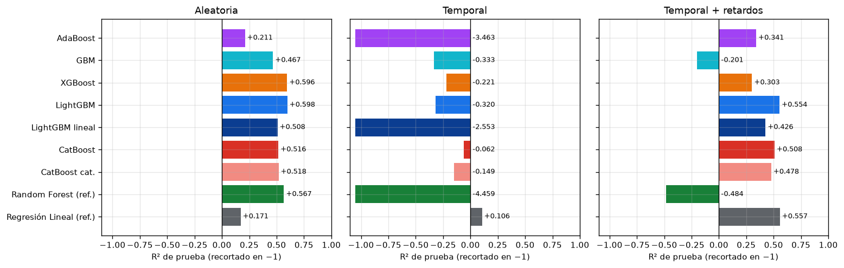
REGRESIÓN · ¿CAMBIA EL SIMULADOR?
Gana la aleatoria, empata en la temporal, no reemplaza a la lineal
0,598
0,554 · 0,557
+9 · +0,5 Wh
LightGBM en la partición aleatoria:
el mejor del proyecto (RF 0,567)
LightGBM frente a la lineal, temporal
con retardos: empate, no victoria
sesgo sobre mayo: LightGBM
frente a la lineal
Shiro Twin · C2 Taller 1 · Boosting
04

Slide 5
REGRESIÓN · VEREDICTO
Una hipótesis a medias, una refutada, una confirmada
VEREDICTO
EVIDENCIA
H1 · los árboles no extrapolan
a medias
con retardos LightGBM se acerca; todos sobreestiman mayo (+9 a +64 Wh)
H2 · las hojas lineales sí
refutada
empeoran: 0,426 frente a 0,554; sin retardos, −2,553
H3 · AdaBoost, el más frágil
confirmada
la validación elige 14, 1 y 14 árboles
El síntoma de la autocorrelación. En la partición aleatoria XGBoost, LightGBM y CatBoost llegaron al tope de 3.000 árboles sin que la validación dejara de mejorar: sus vecinos de 10 minutos están en el entrenamiento. En la temporal, la misma parada corta entre 1 y 180 árboles.
La hora como categórica no aporta. CatBoost con hora y día categóricos: 0,518 frente a 0,516, y mucho más lento. Los árboles ya cortan la hora donde conviene: codificarla solo importa en KNN.
Shiro Twin · C2 Taller 1 · Boosting
05

Slide 6
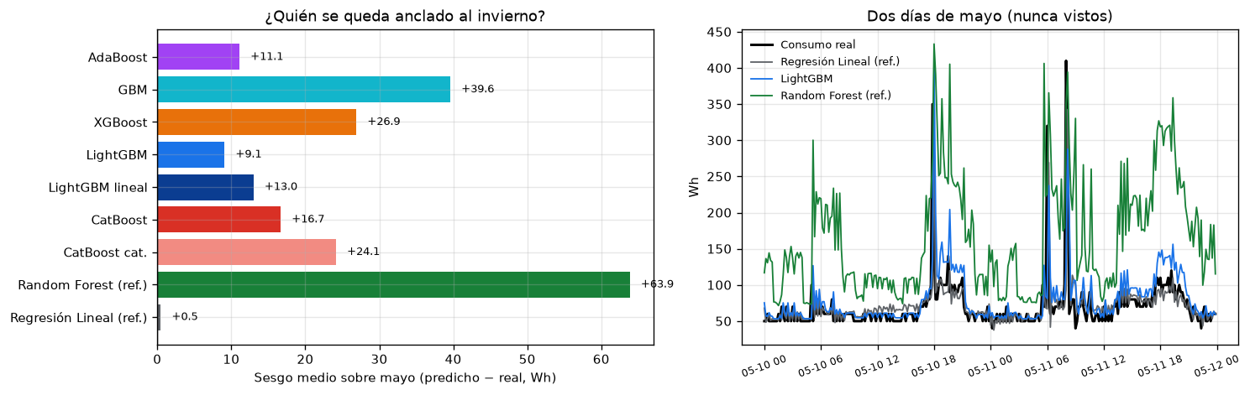
EL SESGO DE LOS ÁRBOLES
Todos los árboles sobreestiman mayo; la lineal, no
Anclados al invierno, pero no a su promedio. La media del entrenamiento ronda los 98 Wh y la de mayo, 96; los árboles predicen entre 105 y 160 Wh. No repiten el promedio del invierno: aplican a mayo una regla aprendida en invierno que ya no vale. ¿Cuál? La diapositiva siguiente.
Shiro Twin · C2 Taller 1 · Boosting
06

Slide 7
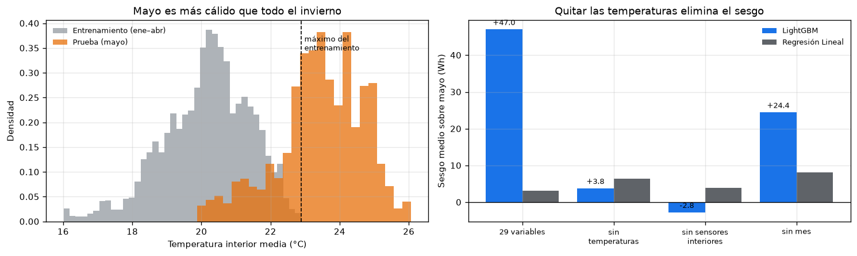
LA CAUSA
La temperatura interior cambia de significado con la estación
71,9 %
de las lecturas de mayo, más cálidas
que la más cálida del invierno
+47 → +3,8
sesgo de LightGBM (Wh) al quitar
las temperaturas: el colapso desaparece
Por qué. En invierno, la casa más cálida era la que más consumía (113,9 frente a 87,8 Wh): parte del calor venía de los aparatos — secadora, horno. Coherente con la lavandería a 26,2 °C del Caso C y con RH_3 en K-Means. En mayo la casa está cálida por el clima. Misma variable, otro significado.
Qué cambia en Shiro. El simulador no predice consumo desde la temperatura interior con modelos que no extrapolan. La temperatura sigue en el estado del MDP, para el confort.
Shiro Twin · C2 Taller 1 · Boosting
07

Slide 8
CLASIFICACIÓN · MÉTRICAS DEL CURSO
Por lectura, el boosting ordena mejor que el bosque
TEMPORAL + RETARDOS
F1
AUC
AP
Una corrección que se declara. La primera versión detenía por log-loss y LightGBM se paró a los 5 árboles con F1 = 0,000: el balanceo empeora el log-loss sobre una validación sin pesos. Artefacto del protocolo, corregido con average precision.
CatBoost
0,617
0,937
0,715
XGBoost
0,674
0,929
0,703
AdaBoost
0,614
0,930
0,682
LightGBM
0,647
0,924
0,670
Random Forest (ref.)
0,569
0,911
0,605
GBM
0,399
0,850
0,425
Por las métricas del curso, el boosting ganaría el puesto de detector. La pregunta es si eso se traduce en lo que vive la persona.
Shiro Twin · C2 Taller 1 · Boosting
08

Slide 9
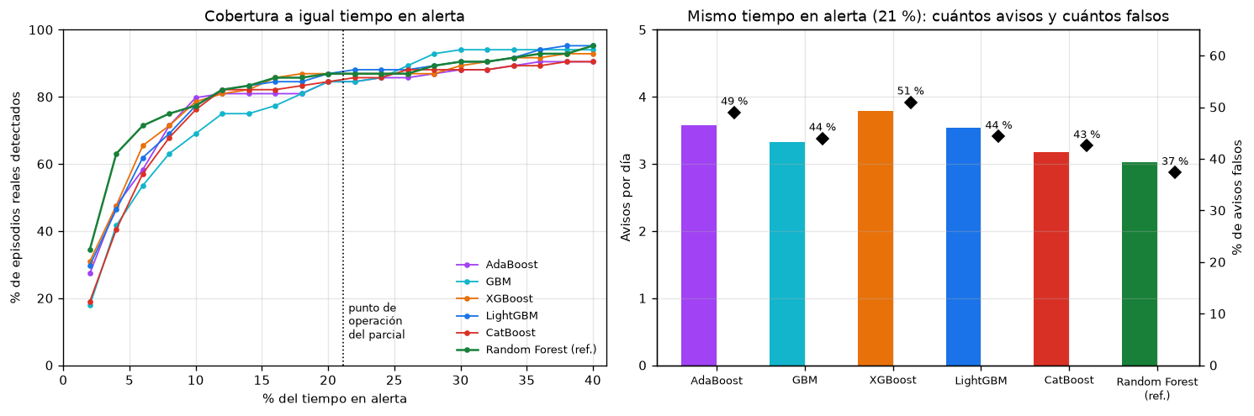
CLASIFICACIÓN · COMO LO USARÍA SHIRO
Con el mismo tiempo en alerta, el bosque molesta menos
Corrección al parcial. Comparar con el mismo número de avisos por día se gana con trampa: un GBM a umbral 0,05 «detecta» el 98,8 % con 3 avisos diarios de 5 horas — en alerta el 67,5 % del tiempo, 62 % falsos. Se compara con el mismo tiempo en alerta.
Al 21 % del tiempo en alerta (el punto del parcial) todos detectan 84–88 % de los episodios; el bosque con 3,0 avisos al día y 37 % falsos — el mínimo en ambos. Avisos de 100 minutos de media.
Shiro Twin · C2 Taller 1 · Boosting
09

Slide 10
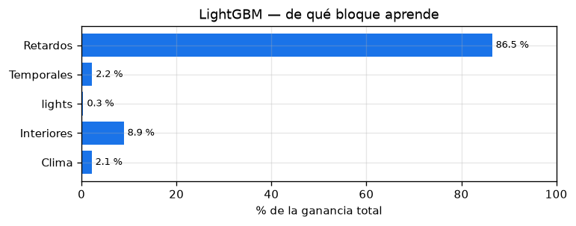
DE QUÉ APRENDE EL MEJOR BOOSTING
LightGBM aprende casi lo mismo que la regresión lineal
86,5 %
de la ganancia viene de los retardos
(74,9 % solo de lag1)
8,9 %
de los sensores interiores: justo el
bloque que trae el sesgo estacional
Por eso empata con la lineal y no la supera: comparte su información y le añade lo que no generaliza. A igual rendimiento, la lineal gana por interpretabilidad, velocidad y ausencia de sesgo.
Shiro Twin · C2 Taller 1 · Boosting
10

Slide 11
CIERRE · QUÉ CAMBIA EN SHIRO
Lo que Shiro se lleva de este taller
01
El simulador no cambia.
02
El detector no cambia.
Lineal + retardos: LightGBM la iguala sin superarla.
RF + retardos: mismo alcance, menos avisos, menos falsos.
03
La causa del colapso temporal.
04
Nueva regla de evaluación.
La temperatura interior: 71,9 % de mayo, fuera de rango.
El detector se compara con igual tiempo en alerta.
05
La interfaz debe mostrarlo.
06
La métrica del curso no decide.
El punto del parcial: 21 % del día en alerta.
AP y AUC eligen boosting; el producto, el bosque.
Shiro Twin · C2 Taller 1 · Boosting
11

